Slide 1
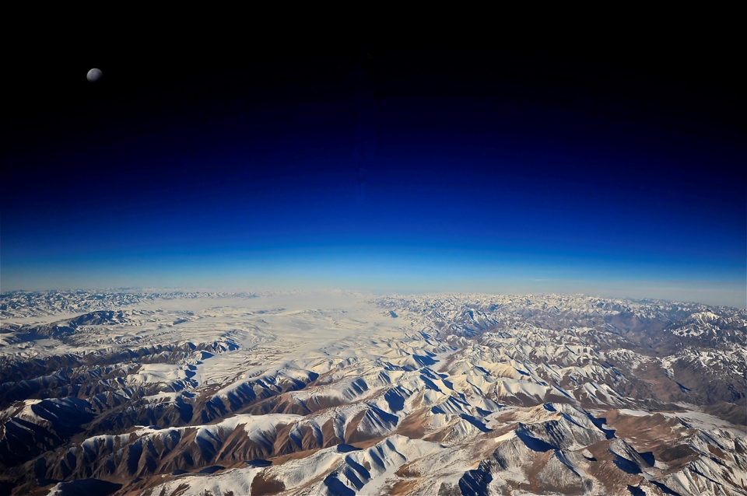
占察入净土
值天时，处地利，得人和（二十）

Slide 2
《印光法师文钞三编》复李少垣居士书一
汝所说往生者少，实由信愿不真切之所致。信愿若真切，即临终始念，亦有得生之理。若悠悠泛泛，心中尚在做来生福报之梦，何能得生。此病根也，不可不知。

Slide 3
迦才大师《净土论》：
无量清净觉经。及无量寿经。二处皆云。无极之胜道。易往而无人也。西方是无极胜道。若人能于七日。专心念佛。所作善根。并皆回向。即得往生。永离三涂。入不退位。此是易往也。然有众生。不肯信受。昏诸五欲。乐入恶道。如厕中虫。此是无人也。又阿弥陀佛。与观世音大势至。乘大愿船。浮生死海。就此娑婆世界。呼唤众生。令上大愿船。送著西方。若众生有上大愿船者。并皆得去。此是易往也。释迦如来。及十方诸佛。普贤文

Slide 4
殊天亲龙树或出广长舌相。或放白毫光明。或说五念玄门。或教十二赞礼。殷勤敦励。令生净土。而众生不生信乐。而不肯去。此是无人也。又众生无始已来。造诸恶业。过于恒沙。一一恶业。感于苦报。亦过恒沙。若人能七日。或十日。专心念佛。于一一念中。灭却八十亿劫生死重罪。横截苦流。直生净土。此是易往。然众生追逐财色。贪著名利。不早发心。无常忽至。堕落三途。百千万劫。无有出期。此是无人也。又众生信佛语诸菩萨语善知识语。不随恶知识语。乃至信十恶五逆众生。临命终

Slide 5
时。十念成就即得往生。此是易往。若有众生。不信佛语诸菩萨语善知识语。随须不学问僧无智俗人。诈解大乘。猥引经论。殆乱佛法。诳惑众生。痴念佛行。退失善根。堕落三涂。不得往生。此是无人也。若人闻说专念阿弥陀佛。得生净土。即须忏悔恶业。修习善根。持戒清净。专念佛名。一心不乱。至百万遍者。临命终时。正念现前。佛即来迎。此是即易往。若有众生。闻说阿弥陀佛。仍故造罪。虽念佛名。心缘五欲。此是杂结使念。临命终时。心即颠倒。佛不来迎。此是无人也 。

Slide 6
宋代天台宗大德有严大师云:
佛曰易往，子曰难生。
乍可顺教而谈易往，开人解脱之门。
不须执迷而说难生，塞彼菩提之路。（乍可：只可）

Slide 7
《西方发愿文注》云:
问：“有人闻说西方净土，心生好乐，然不念佛，得往生否？”
答：“若果心生好乐，定起希求。若起希求，必然念佛。好乐不希求，定非好乐。希求不念佛，岂是希求？好乐、希求、念佛，而不往生者，未之有也。”

Slide 8
17、最易解脱故：
蕅益大师说：极乐世界凡圣同居土是十方同居土中最殊胜的。为什么？当然有种种理由。其依正超胜不说，还有一个很重要的原因就是：净土法门不断惑业而出轮回，在阿弥陀佛本愿力的摄持之下，十念一念就能往生！所以净土法门是最容易解脱的法门。
古人说，余门学道，如蚁子上于高山，念佛往生，似风帆扬于顺水。不断烦恼，一生成办，直捷简易，名曰横超。

Slide 9
《新编全本印光法师文钞》由上海回至灵岩开示法语：
为什么念佛求生西方，叫做横超法门？古人有个譬喻，拿来解释。就把我们具足惑业的凡夫，比做一条虫，生在一根竹里最下的一节。这根竹子，就比做三界。这个虫子要想出来，只有两个法子，一个是竖出的，一个是横超的。竖出的，是自下至上，一节一节的次第咬破，等到最上的一节破了，才能够出来。这是比喻修别的法门，定要断尽见思烦恼，才能出三界的。见惑有八十八使，思惑有八

Slide 10
十一品，这许多的品数，就比做一根竹子的节数。那虫向上直钻出来，就叫做竖出。例如一个断见惑的初果圣人，要经过七生天上，七生人间的长久时劫修习，才能证阿罗汉，了生死。二果，亦要一生天上，一反人间，才能证四果。三果欲界思惑已尽，还要在五不还天，渐次修习，才能断尽思惑证四果。这才算是出三界的无学圣人。如果是钝根的三果，还要生到四空天，从空无边处天，以至非非想处天，才能证四果。这竖出的法子，是如此艰难久远的。横超的，就是这条虫子，不向上面一节一节咬，只

Slide 11
向旁边横咬一孔，便能出来。这样的法子，比那竖出的，是省事得多了。念佛的人，亦复如是。虽没把见思烦恼断除，但能具足信愿行的净土三资粮，临终就能感动阿弥陀佛来接引他生到极乐世界去。到了这个清净国土，见思烦恼，不断而自断了。何以故？以净土境胜缘强，无令人生烦恼的境缘故。如此便得三不退，一直到破尘沙、无明，成就无上菩提，何等直捷简易的事。所以古人说，余门学道，如蚁子上于高山，念佛往生，似风帆扬于顺水。

Slide 12
18、最快解脱故：
净土法门是能令众生最快了生死、最快解脱的法门。为什么这样讲？比较一下其他法门：如果修声闻乘，最快也要三生，慢的六十劫；缘觉要四生，慢的一百劫；如果修大乘，通常情况下，最快的如释迦佛所示现，以大悲心在五浊恶世度众生，这种修行方式需要三大阿僧祇劫才能成佛。所以《大乘起信论》中讲，虽然诸佛示现成佛有快有慢，但至少需要三大阿僧祇劫。而净土法门是一生成佛的法门。这是从成佛上讲。

Slide 13
如果从了生死上讲呢？了生死一般要断见思惑，阿罗汉要三生；缘觉要四生；大乘要登地得无生法忍，就像《净土十疑论》第一疑中所讲，要一大阿僧祇劫。但净土法门，即生就可以了生死，是最迅速出轮回、了生死的法门，因为不断惑业而出轮回，所以是最容易的，因为依他力的缘故。

Slide 14
19、生皆补处：
【又舍利弗，极乐国土，众生生者，皆是阿鞞跋致。其中多有一生补处，其数甚多，非是算数所能知之，但可以无量无边阿僧祇说。】
《弥陀要解》：阿鞞跋致，此云不退。一位不退，入圣流，不堕凡地。二行不退，恒度生，不堕二乘地。三念不退，心心流入萨婆若海。若约此土藏初果，通见地，别初住，圆初信，名位不退。通菩萨，别十行，圆十信，名行不退。别初地，圆

Slide 15
初住，名念不退。今净土五逆十恶十念成就带业往生居下下品者，皆得三不退。。。。一生补处者，只一生补佛位，如弥勒、观音等。极乐人民普皆一生成佛，人人必实证补处。故其中多有此等上善，不可数知也。
《佛说阿弥陀经疏钞》：
【疏】承上不独见在彼国。无非贤圣。但有生者。悉皆不退也。众生者。统摄一切。阿鞞跋致者。此云不退转地。如大本及论所明。复有多种因

Slide 16
缘。故得不退。如十疑五种。通赞十胜。群疑三十益等。
【钞】生皆不退者。恐疑彼国固多贤圣然是久修上士。其新生者。未必不退。故言不论圣凡。但往生者。即不退转。以决其志也。大本所明者。如云。生彼国者。处仁迁义。不妄动作。终无淫怒之心。愚痴之态。又云。生彼国者。皆悉具足三十二相。诸根明利。乃至成佛。不受恶趣。又论颂云。人天不动众。清净智海生。不动即不退也。良繇念佛之力。得依如来智海。含润而生。有进无退故。

Slide 17
五种者。十疑论云。有五因缘。故得不退。一者弥陀大悲愿力摄持。故不退。今释。谓如大本法藏愿云。我作佛时。闻我名号。皈依精进。即得第一忍。第二忍。第三忍。于诸佛法。永不退转。譬如涉海。得乘巨航。不沉溺故。二者佛光常照。故菩提心增进不退。今释。谓如大本言。见佛光明。而生慈心。又念佛之人。佛放光明。摄受此人。譬如日月。照烛闇途。不堕坑堑故。三者水鸟树林。风声乐响。皆说苦空。闻者常起念佛法僧之心。故不退。今释。谓如此经。及二部中说。譬之亡者。闻钟磬声。增

Slide 18
其正念故。四者纯诸菩萨。以为胜友。外无魔邪。内无烦恼。故不退。今释。谓如此经言。诸上善人。同会一处。譬之置子庄岳。不复楚语故。五者寿命永劫。与佛齐等。故不退。
（庄，战国时齐国的街名；岳是其里名。）
【疏】承上言生彼国者。岂惟不退。复有补处菩萨不可胜纪。深劝求生也。补处者。止此一生。次补佛位。即等觉菩萨也。
【钞】深劝求生者。生皆不退。已超余国。

Slide 19
复多补处。可谓超越殊胜。极其至也。止此一生者。此土修行。舍身受身。千生万生。未有穷已。乃至证三果者。犹尚有生。阿罗汉地。方断后有。虽断后有。不得成佛。今此唯余一生。次即补佛。前如护明。后如慈氏。菩萨之极位也。又大本云。生彼国者。皆具三十二相。究竟深入妙法要义。皆当一生遂补佛处。据此。则如储君暂在东宫。必绍南面。非余百官转展升进。止是位极人臣之比也。此等菩萨。咸皆往生。薄劣西方。不揣甚矣。
【疏】问。彼处观音。次当补佛。次乃势至。

Slide 20
势至之后。不闻补者。今言补处甚多。何日当补。又补处者。菩萨地尽。住等觉位。如星中月。何得甚多。而在彼国。答。补处不必定补弥陀之处。十方世界无尽。诸佛涅槃无尽。补处菩萨亦无尽。住彼国中。而待补处。奚为不可。又诸佛尚如微尘。无有穷尽。况复菩萨。其数甚多。无足疑也。如大本中说。

Slide 21
随喜闻法功德
欢迎分享交流感想

